Slide 1
物体認識を用いた経済的で栄養価が高い野菜・果物の推薦システム
Notes:
食材入力して、何が出てくるかな？
つなぐ、プレゼンは大事
例えばを入れる

Slide 2
目次
ダイエット・栄養アプリの需要
栄養管理アプリに関する関連研究
先行研究を踏まえて
学習用データセット比較
画像認識比較
使用するAPI
野菜・果物の推薦
推薦された野菜・果物出力
今後の予定
参考文献
Notes:
農林水産省から資料を熟読しよう
インパクトがあるもの
金が絡むこと、健康寿命
インパクトがあるやつ、面白いもの
画像認識技術はみな需要があることを知っている
画像認識ではなく、食品研究アプリの方がキモである
図、表は文字を見なくてもわかるやつ
過去から未来への市場規模、これが分かりやすい

Slide 3
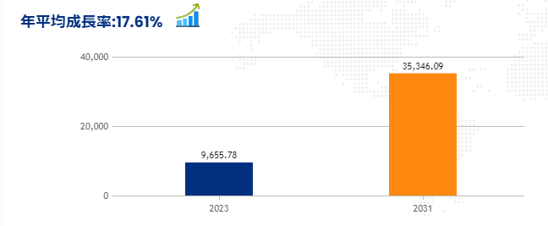
ダイエット・栄養アプリの需要
世界のダイエット・栄養アプリ市場
表1:世界のダイエット・栄養アプリ市場の予測
[1]Data Bridge Market Research
Notes:
市場規模とは、特定の製品やサービスの売上高や販売数量の合計
労働市場規模とは、特定の地域や国における労働力の供給と需要の大きさ
2031年に市場規模は353億4609万米ドルに成長すると予測
近年、食品の生産現場において目視検査にとってかわる外観および文字検査に不可欠な技術として普及
ここ数年､食品における異物混入事故や虚偽表示が社会問題になり､改めてクローズアップされているのが精度の高い検査､品質管理を実現

Slide 4
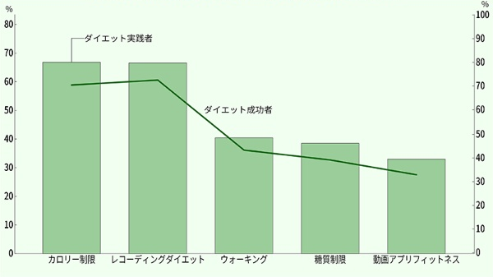
ダイエット・栄養アプリの需要
表2:コロナ渦に実践したダイエット方法（上位5位）
栄養管理アプリの効果
実践者割合上位2位のダイエット成功率はそれぞれ70.3%,72.5%
複数回答
ダイエット実践者（n=12,472）
ダイエット成功者（n=9,162)
[2] 株式会社あすけん
Notes:
2021年1月～2022年8月に入会した初期登録体重がBMI25以上のユーザーを対象
レコーディングダイエットとは日々摂取する食物とそのエネルギー量を記録することで、自分が摂取しているエネルギー量、食事の内容、間食などを自覚し、食生活の改善につなげるというもの

Slide 5
栄養管理アプリに関する先行研究
著者 | 概要 | 結果と課題
Rostamiら[3] | 時間を考慮した協調フィルタリングと食品成分コンテンツベースのモデルによって、ユーザーの嗜好を予測 | 提案した食品推薦システム が、従来の食品推薦モデルと比較して良好な性能を示すことが実証
Muhammadら[4] | モバイルアプリ評価尺度(MARS)を用いて、食事用モバイルアプリの 内容と品質を評価 | Apple ストア、playストアの上位にランクされたアプリはMARSのスコアが高いことが判明
Notes:
食品成分、食品カテゴリ、時間要因を明示的に考慮した新しい健康を考慮した食品推薦システムを開発し、時間を考慮した協調フィルタリングと食品成分コンテンツベースのモデルによって、ユーザーの嗜好を予測
ウェブサイ トAllrecipes.comとFood.comから抽出したデータセットの実験的分析により、我々の提案する食品推薦システム が、従来の食品推薦モデルと比較して良好な性能を示すことが実証
Mobile App Rating Scale(MARS)
３項目、手法、アプリの値段

Slide 6
栄養管理アプリに関する先行研究（物体認識）
著者 | 概要 | 結果と課題
R.S.Latha [5] | YOLOv4 –tinyを用いて、果物および野菜の検出を行った | 推論時間18ミリ秒で 5 1%(0.51)のmAP値を生成
Israk Ahmedら[6] | 野菜・果物の 21,000 枚の画像で構成されるデータセットで学習させたCNNモデルで認識を行った | 転移学習手法が小さなデータセットで従来のCNNよりも優れた分類結果を達成
Notes:
さまざまな種類の野菜 や果物を認識するため組み込み機器に最も適した
質問
転移学習とは別のタスクで学習された知識を別の領域の学習に適用させる技術
mAP（Mean Average Precision）は物体検出モデルの性能を評価するための指標です。 AP（Average Precision）は、特定のクラスに対する精度を評価する指標であり、mAPは複数のクラスに対するAPの平均値を取ることで計算
推論時間は、機械学習モデルが予測または推論を行うのにかかる時間を指します。この場合は 18 ミリ秒です。
CNNは畳み込みニューラルネットワークで主に画像認識の分野で用いられるディープラーニングアルゴリズムです。データを学習することで入力画像から特徴量を抽出しそれらを区別する

Slide 7
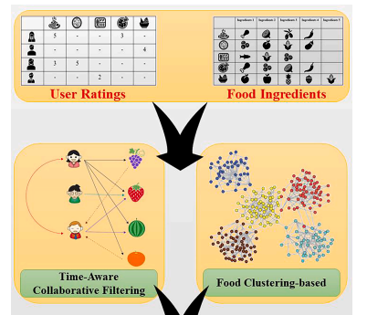
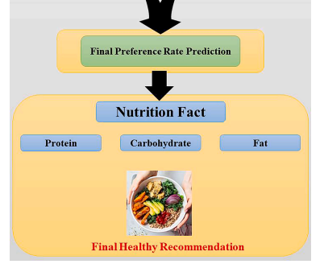
栄養管理アプリに関する先行研究
[3]のモデルの概念的枠組モデルの概念的枠組み
Rostamiら[3]
Notes:
食品成分とユーザー評価を行い
１時間を考慮した協調フィルタリング
2 食材に基づく予測評価
最終的な嗜好評価を計算して、ユーザーに合わせて健康によいレシピを提案している
最初のフェーズでは、評価のタイムスタンプを考慮しながら、 ユーザー間の類似度行列を計算する。最後に、ユーザの類似性と過 去の評価を考慮し、協調フィルタリングに基づくモデルを用いてユ ーザの評価を予測する。第2段階では、まず食品を属性付きソーシ ャルネットワークのノードとみなし、各食品の成分をノード属性で 示す。次に、この帰属するソーシャルネットワーク表現に基づいて、 食品間の類似性マトリックスが計算
レコメンデーションに協調フィルタリングを用いることで、システムはあるユーザーの消費活動と、別のユーザーのデータを照会できます。そして、お互いの行動を関連づけ、個人の需要を予想して商品やサービスを薦められます。

Slide 8
先行研究を踏まえて
栄養アプリの課題
料理を入力するとき、どんな食材がどれだけ使われているのかが分かりにくくなり、その結果、正確な栄養価を測ることが難しくなる
本研究では、料理にする前の食材を画像認識で読み取り、さらに価格と栄養価の両面を考慮して、ユーザーに対して最適な野菜や果物を推薦し、それに基づいたレシピも出力するシステムを提案
各素材の栄養価を正確に把握することができ、摂取した栄養価が分かりやすくなる
Notes:
野菜の画像を入力として、その野菜と似ている栄養素と消費者物価指数を出力とするシステム
料理になると、どんな食材がどれだけ使われているのかが分かりにくくなり、その結果、正確な栄養価を測ることが難しくなります。そこで、私たちのシステムでは、料理にする前の素材を画像認識技術で識別し、それに基づいてレシピを提案します。この方法により、各素材の栄養価を正確に把握することができ、摂取した栄養価が分かりやすくなります。
全体像から先に言おう

Slide 9
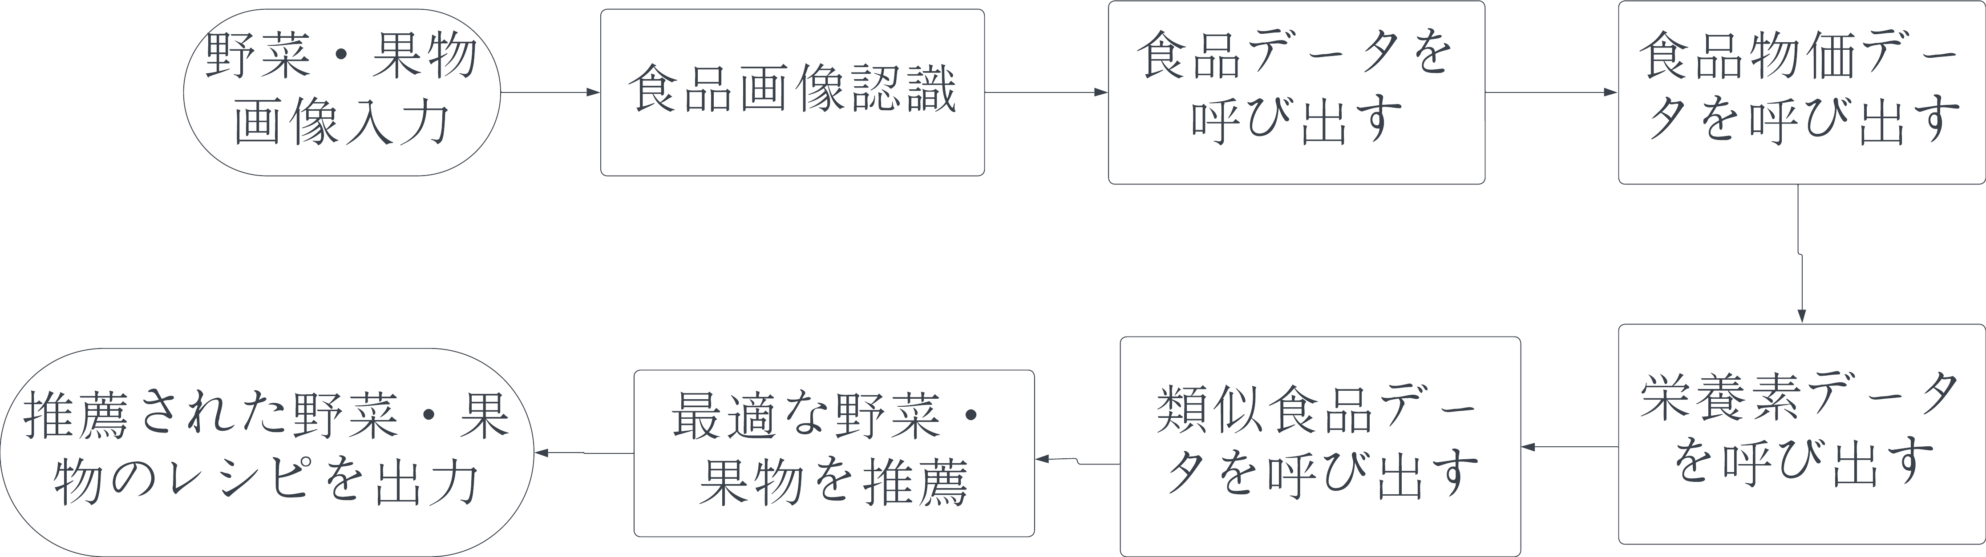
先行研究を踏まえて
③
①
②
Ⅰ Ⅰ
⑤
④
Ⅲ Ⅱ
Notes:
なぜがぞ追う認識は

Slide 10
学習用データセット比較①
データセット名 | 画像枚数 | クラス
VegFru | 野菜・果物の写真160,000 枚を超える | 292カテゴリ
Fruits-360 | 野菜・果物、ナッツの写真90483枚 | 131カテゴリ
Food2K | 100 万を超える画像 | 2,000カテゴリ
Notes:
どんな基準で選ぶか？
多種多様な野菜と果物が含まれているか、画像に付けられたラベルが正確で、一貫しているか、画像に余計な物体や背景が少なく、対象の食材が明確に識別できるか
野菜や果物を食の特徴に応じて分類合計で 160,000 を超える画像と、下位クラスごとに少なくとも 200 の画像が含まれているデータセット
果物、野菜、ナッツで構成されており、画像の総数が90483でクラス数が131のデータセット
2,000 のカテゴリと 100 万を超える画像を含む大規模な食品認識データセット
どちらか選ぶならダウンロード数と評価、容量を見て選ぶ予定

Slide 11
画像認識比較②
モデル | 特徴 | 欠点
Yolov10[7] | 高速かつリアルタイムでの物体検出が可能 1枚の画像から複数の物体を検出 | モデルサイズは依然として大きい
R-CNN | 画像の中で物体の候補を囲む領域を約2,000個抽出して分類する手法 | 処理時間が非常に遅いこと、メモリを大量に消費
ResNet-RS | ResNetモデルを改良・スケーリングしたもので、性能と効率のバランスが取れたモデル | 複雑なトレーニングプロセスや計算資源の要求、実装の難易度が高い
Notes:
領域（バウンディングボックス）
今年の5月に出た最新モデルでかつ検出速度と精度が高いから
ResNetは深層ニューラルネットワークが直面する勾配消失問題に対処するために、残差接続（Residual Connection）を導入ニューラルネットワークのモデル

Slide 12
使用するAPI③
名称 | 特徴 | 呼び出すデータ
楽天レシピAPI |  | レシピのデータと１食当たりの価格
FoodDataCentral API | アプリケーションやWebサイトに栄養データを組み込みたいアプリケーション開発者を支援することを目的 | 栄養素のデータ
OpenAI API | 自然言語処理タスクや他のAI関連のタスクを実行することを目的 | 類似食品データ
Ⅰ
Ⅱ
Ⅲ
gpt-4oモデルを使用
Notes:
OpenAI APIについてはgpt-4oモデルを使う

Slide 13
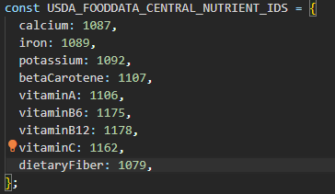
使用するAPI③
API呼び出し一部
FoodDataCentral APIから栄養素を呼び出し
Notes:
カルシウム、鉄、カリウム、B-カロテン当量、ビタミンA,B6,B12,C、食物繊維を出力している

Slide 14
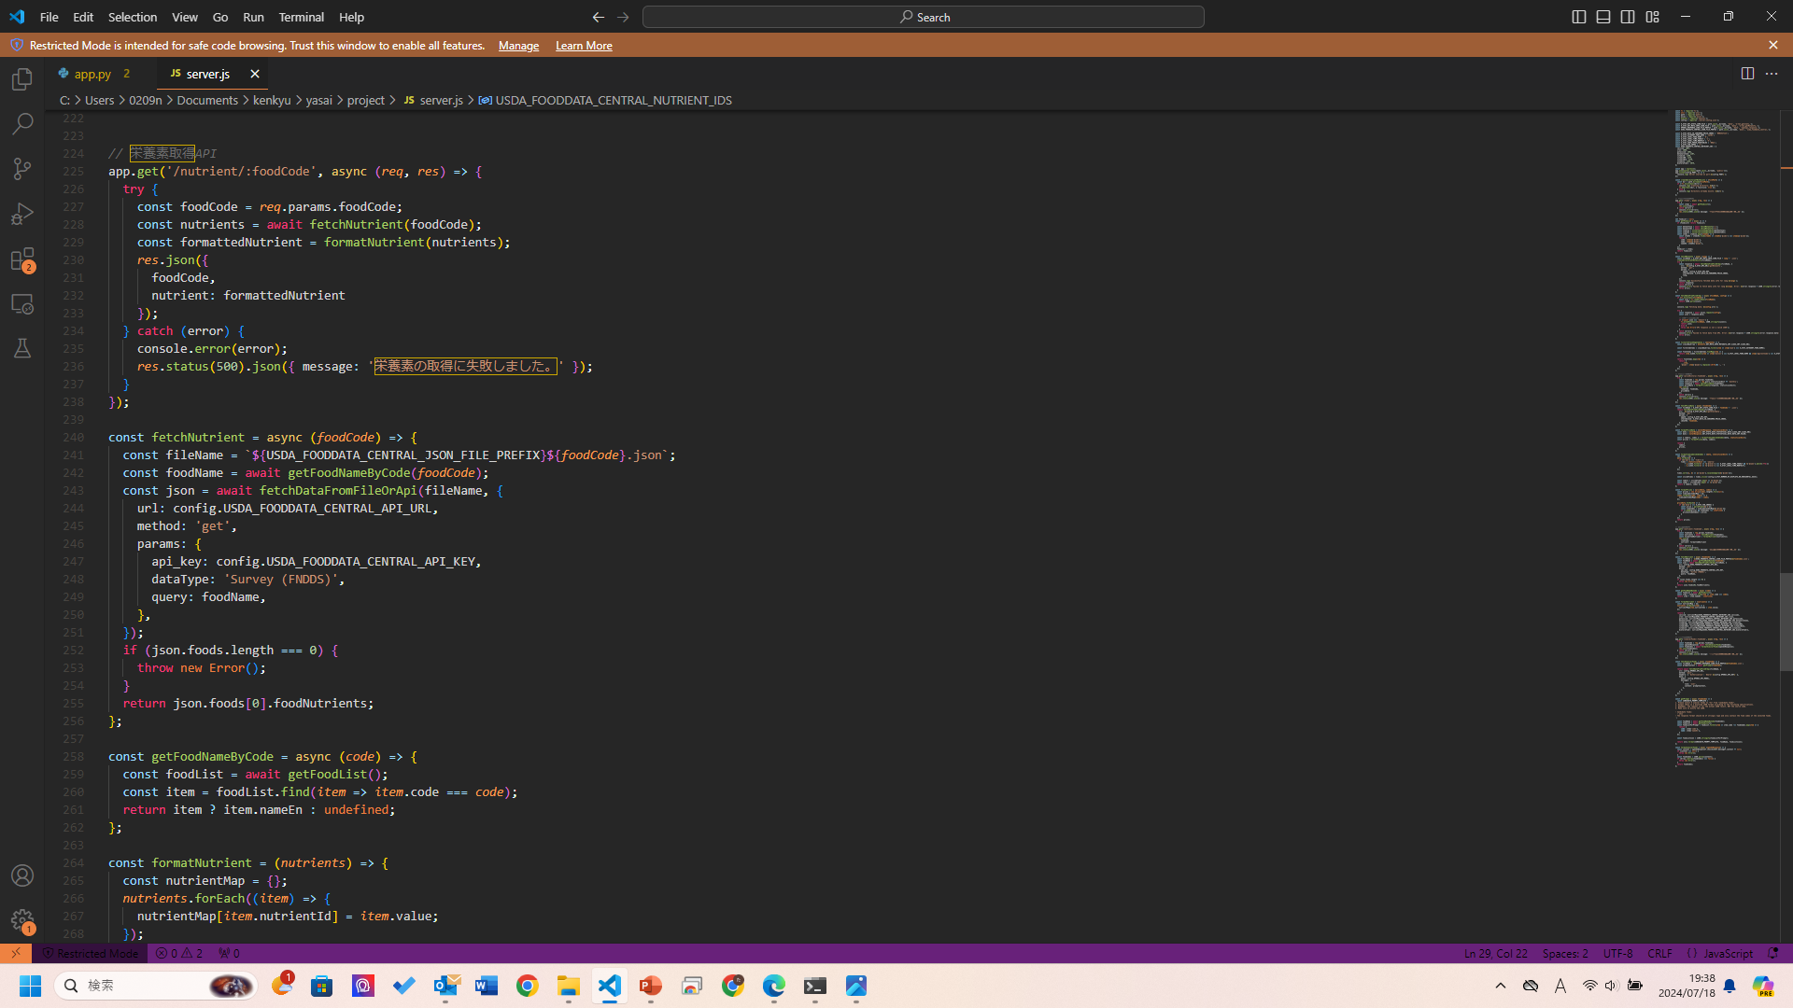
使用するAPI③
fetchNutrient関数を使用してFood Data Central API
から栄養素を取得
formatNutrientから元データの形式を変換
栄養素を出力
Notes:
栄養素取得

Slide 15
野菜・果物の推薦④
推薦アルゴリズムについて
ユーザー情報
嗜好データ
ユーザーが好む食材、嫌いな食材、アレルギー情報などを収集
制約データ
予算、カロリー制限、特定の栄養素の摂取目標などの制約条件を登録
最適な野菜とレシピを推薦
Notes:
嗜好（しこう）特定のものを好み、親しむことです。多くの場合、食べ物の好みを指します。

Slide 16
栄養価が高い食べ物の選び方
1,低カロリーで栄養価が高い食べ物 | 2,高カロリーで栄養価が高い食べ物
トマト、スイカ、緑黄色野菜（ケール、ほうれん草）、果物 などビタミンを多く含むもの、高い食物繊維含量であるもの | アボカド、ナッツ、豆類、肉類 など自然食品で加工度が低いもの
3,低カロリーで栄養価が低い食べ物 | 4,高カロリーで栄養価が低い食べ物
ダイエット飲料、白米、キュウリ、セロリなど水分を多く含んでいるものや加工して栄養価を落としているもの | フライドポテト、ドーナツ、スナック菓子などの高脂肪・高糖分のもの
1,2をなるべく優先的に表示させるようにする
Notes:
1,2を優先的に表示させるようにする

Slide 17
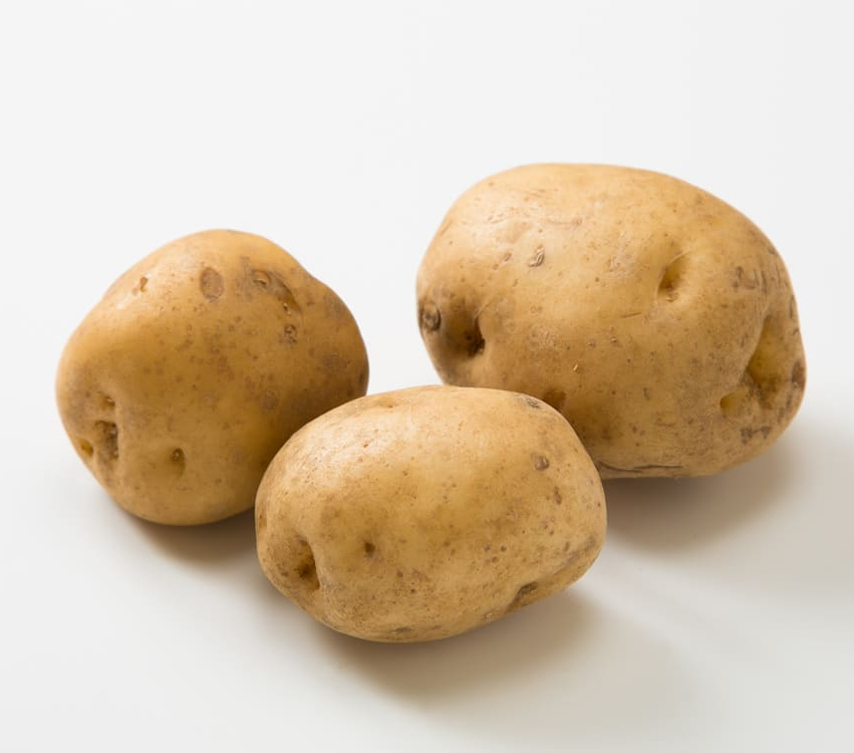

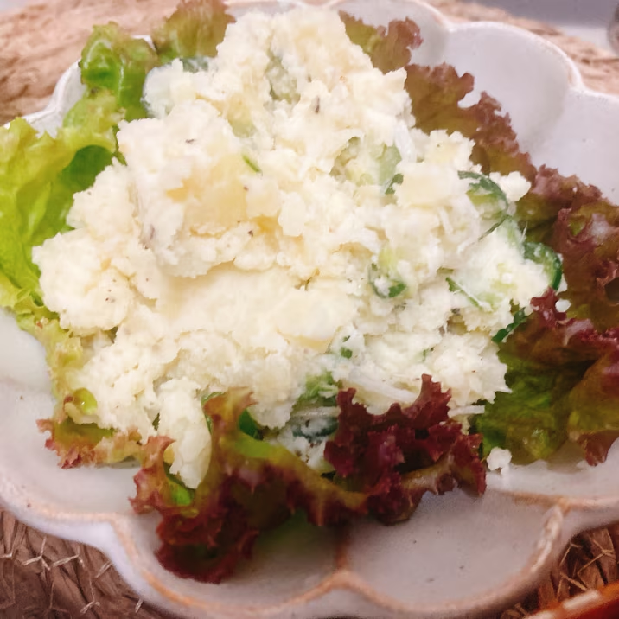
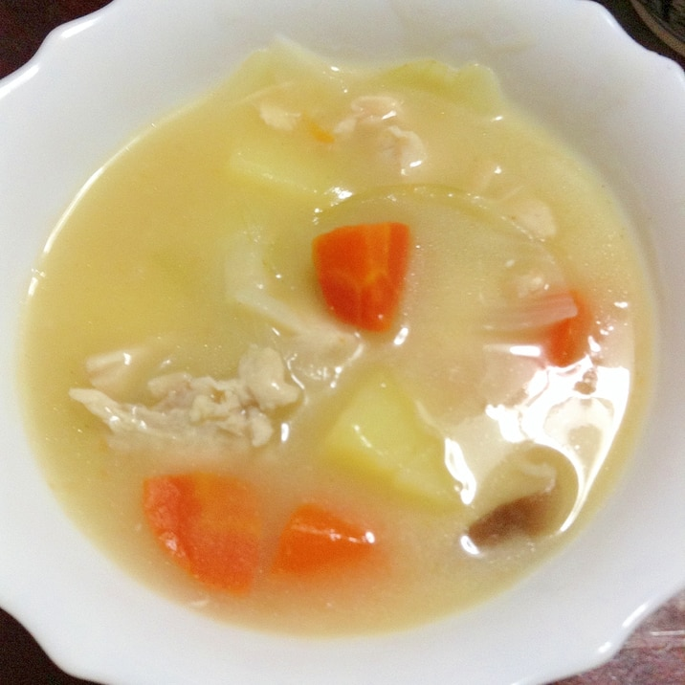
例
ユーザーがカメラで(理想)ジャガイモの写真を入力させる
ユーザー情報
嗜好データ
好きな食べ物：玉ねぎ、にんじん
嫌いなもの：ピーマン、なす
制約データ
1食当たりの予算：５００円以下
カロリー：５００カロリー以下
表示する野菜・果物の候補：5
表示させる料理の数：2
玉ねぎ
にんじん
アスパラガス
キャベツ
ネギ
玉ねぎを選ぶ
ヨーグルト入りクリームシチュー【裏技付き】 レシピ・作り方
予算：300円前後
カロリー：??
きゅうりと玉ねぎのポテサラ♡ レシピ・作り方
予算：300円前後
カロリー：??
Notes:
１，制約なので基本どれくらいの範囲か記載できるようにしたい
２，現在ユーザの家にある野菜・果物の画像を読み込ませる
３，嗜好データをもとに野菜果物を推薦する、嫌いな食べ物は表示させない
残りはAPIを通じて今の旬の野菜を表示
4,入力させた野菜・果物と推薦された野菜・果物を含んでいるレシピを提示
さらに、カロリーと予算も表示
楽天レシピAPIを使った場合なので、カロリーを表示させるにはほかのAPIが必要になってくる

Slide 18
今後の予定
果物のデータもAPIで取得できるようにする
データセットの加工を行う
カメラから野菜・果物の画像を入力できるようにする
入力した画像と似た栄養素を持つ野菜・果物の推薦とレシピの推薦を行えるようにする

Slide 19
参考文献
[1] Data Bridge Market Research
https://www.databridgemarketresearch.com/jp/reports/global-diet-and-nutrition-apps-market
[2] 株式会社あすけん
https://static1.squarespace.com/static/
[3] LATHA, R. S., et al. “Fruits and vegetables recognition using YOLO,” In: 2022 International Conference on Computer Communication and Informatics (ICCCI). IEEE, p. 1-6.2022.

Slide 20
参考文献
[4] IQBAL, Muhammad; NURRAHMAWATI, Elita Dwi; HUSIN, Husin. “Feasibility evaluation of an Android-based nutrition app (Dietducate) among nutritionists using the user version of the Mobile Apps Rating Scale (umars),” JTIM: Jurnal Teknologi Informasi dan Multimedia, 5.1: 1-9, 2023.
[5] LATHA, R. S., et al. Fruits and vegetables recognition using YOLO. In: 2022 International Conference on Computer Communication and Informatics (ICCCI). IEEE, p. 1-6.2022.

Slide 21
参考文献
[6] AHMED, M. Israk; MAMUN, Shahriyar Mahmud; ASIF, Asif Uz Zaman. DCNN-based vegetable image classification using transfer learning: A comparative study. In: 2021 5th International Conference on Computer, Communication and Signal Processing (ICCCSP). IEEE, 2021. p. 235-243.
[7] WANG, Ao, et al. Yolov10: “Real-time end-to-end object detection,” arXiv preprint arXiv:2405.14458, 2024.

